Slide 1
Capitolo terzo
Processi percettivi di base

Slide 2
Catena psicofisica della visione
Stimolo distale (l’oggetto fisico indipendente dall’osservatore)
Stimolo prossimale (l’immagine catturabile in un punto di vista)
Sensazione (la registrazione, tipicamente parziale, degli stimoli prossimali)
Percezione (prodotto dell’organizzazione delle sensazioni in unità tendenzialmente corrispondenti agli stimoli distali)
Riconoscimento (risultante dal confronto tra le percezioni e l’informazione depositata in memoria)
Oggetto di questo capitolo è la percezione

Slide 3
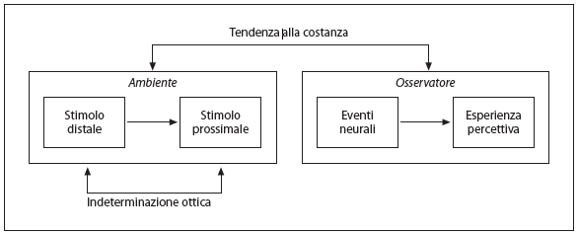
Parte della catena psicofisica della visione vista più da vicino
Gli stimoli prossimali sono proiezioni parzialmente indeterminate dello stimolo distale
L’esperienza percettiva tende a corrispondere agli stimoli distali (tendenza alla costanza) nonostante la variabilità degli stimoli prossimali
Notes:
Tema generale: psicologia e scienza
Temi specifici: concetto di teoria; teorie ingenue

Slide 4
L’indeterminazione ottica
Due tipi di indeterminazione ottica
indeterminazione geometrica (relativa a distanza, forma, grandezza, ecc.)
indeterminazione fotometrica (relativa al colore delle superfici)

Slide 5
Indeterminazione geometrica
Dato un punto di vista, la proiezione ottica (stimolo prossimale) dipende dalla distanza e della grandezza dell’oggetto osservato
Un oggetto piccolo vicino o oggetto grande lontano possono avere la stessa proiezione ottica
L’armadio di una casa di bambola alto 10 cm proietta alla distanza di 30 cm la stessa immagine proiettata da un armadio alto 1 metro alla distanza di 3 m
La grandezza di un oggetto è (parzialmente) indeterminata

Slide 7
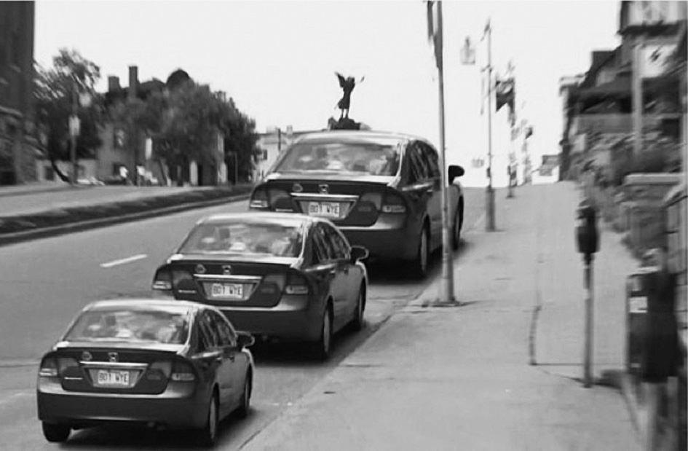
Soluzione: far dipendere la grandezza percepita dalle informazioni disponibili sulla distanza (per es. le informazione prospettiche)
Si confronti la grandezza di queste automobili

Slide 8
La grandezza pittorica delle tre automobili è identica (basta misurarle con un righello)
Eppure tutti vedono tre automobili di grandezza diversa perché la grandezza percepita è proporzionale alla distanza specificata dalle informazioni prospettiche

Slide 9
Indeterminazione fotometrica
L’intensità della luce che arriva a un punto di vista da una superficie dipende dalla riflettanza (= proporzione di luce incidente riflessa verso l’occhio) e dalla quantità di illuminazione
Un cartoncino chiaro in ombra o un cartoncino scuro in piena luce possono produrre la stessa intensità di stimolazione
Il colore delle superfici è (parzialmente) indeterminato

Slide 10
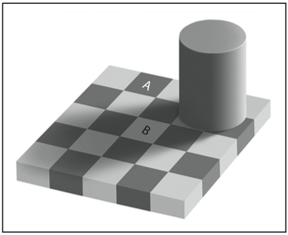
Soluzione: far dipendere il colore superficiale percepito dalle informazioni disponibili sulla presenza di zone diversamente illuminate
Si confronti il colore delle due regioni A e B

Slide 11
Il grigio di A e B è il medesimo (si provi a sovrapporre uno stesso grigio campione su ciascuna delle due regioni)
Tuttavia la regione B è percepita come più chiara di A perché appare in ombra

Slide 12
Teorie della percezione
Sulla base di quali principi viene superata l’indeterminazione intrinseca alle proiezioni ottiche e ricostruito il mondo fisico a partire dagli stimoli prossimali?
Le diverse teorie della percezione differiscono per il modo in cui rispondono a questa domanda
Teorie empiriste (Helmholtz)
La percezione è basata su giudizi inconsci che permettono all’osservatore di scegliere l’oggetto esterno che più verosimilmente è causa del dato sensoriale

Slide 13
Psicologia della Gestalt
L’organizzazione percettiva tende a minimizzare il costo di rappresentazione e di elaborazione degli oggetti (principio di minimo)
Il principio di minimo riflette la tendenza alla semplicità inerente al funzionamento del sistema visivo ed è relativamente indipendente dall’esperienza passata
Approccio ecologico alla percezione (Gibson)
In condizioni normali il sistema visivo ha a disposizione una grande abbondanza di informazioni tale da rendere praticamente insignificante l’indeterminazione ottica
Il problema dell’indeterminazione ottica viene risolto negandone l’esistenza stessa

Slide 14
Codificazione e organizzazione
La visione di livello intermedio riguarda l’emergere di entità strutturate a partire dall’informazione ottica codificata a livello della visione di basso livello (cap. 2)
In questo processo l’osservatore reale (diversamente dall’osservatore ideale) utilizza soltanto una parte dell’informazione disponibile

Slide 15
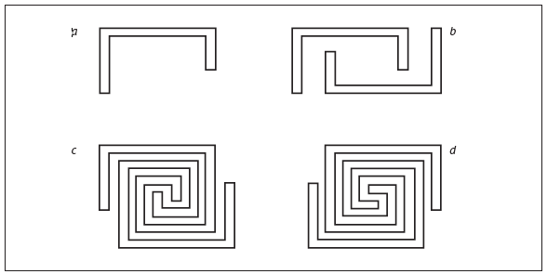
Alcune informazioni sono praticamente impossibili da cogliere per l’osservatore reale: il caso della connessione
Le configurazioni a e b sono chiaramente discriminabili: in a c’è un oggetto, in b due. Nelle configurazioni c e d è impossibile dire usando solo lo sguardo se c’è un solo oggetto oppure due

Slide 16
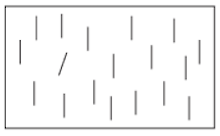
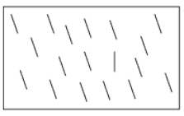
Alcune informazioni sono più facilmente rilevabili di altre: l’effetto «odd man out», «il tipo strano si nota»
Trovare un segmento obliquo in mezzo a quelli verticali è più facile che trovare un segmento verticale in mezzo a quelli obliqui, a parità di scarto nell’orientamento

Slide 17
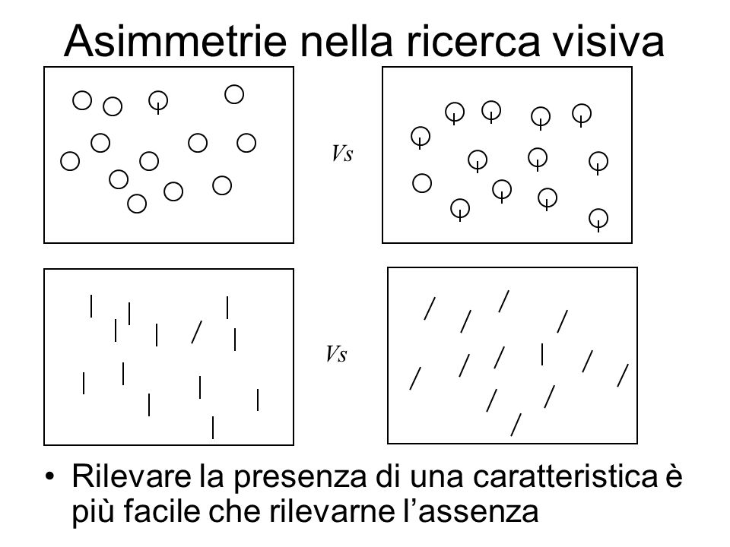

Slide 18
Unificazione percettiva
Nella visione di livello intermedio gli elementi e le parti dell’immagine tendono a raggrupparsi in unità organizzate
La psicologia della Gestalt ha descritto alcuni fattori di unificazione percettiva
Questi fattori, secondo gli psicologi della Gestalt, possono essere interpretati come espressione del principio di minimo
Fra questi fattori si possono ricordare la prossimità e la buona continuazione

Slide 19
Prossimità
vengono unificati gli elementi più vicini
I punti in a non vengono mai unificati nel modo indicato in b. La soluzione che si impone spontaneamente è quella in c

Slide 20
Buona continuazione
prevalgono le organizzazioni che minimizzano i cambiamenti di direzione
La configurazione a viene percepita come un intreccio di due linee. Solo con uno sforzo attentivo è possibile percepire la giustapposizione di due angoli dai lati curvi, come in b e c

Slide 21
Articolazione figura-sfondo
Gli oggetti percettivi si costituiscono come entità dotate di forma (figure) mentre gli spazi intermedi (sfondo) ne sono privi
Vi sono diversi fattori di articolazione figura-sfondo
Questi fattori, secondo gli psicologi della Gestalt, possono essere visti come espressione del principio di minimo
Fra di essi si possono ricordare l’inclusione, l’area minore e la larghezza costante

Slide 23
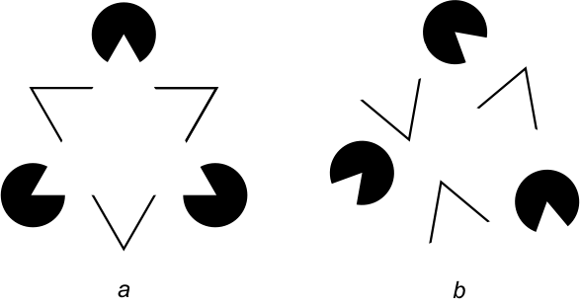
Completamento amodale di superfici
Quando delle superfici (dette occludenti) nascondono parzialmente altre superfici queste tendono a unificarsi completandosi dietro agli occludenti

Slide 24
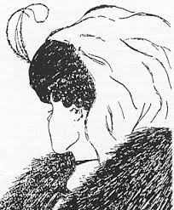

Slide 25
Il triangolo illusorio visibile in a deriva dalla tendenza al completamento amodale dei tre settori neri e dei tre angoli, che diventano tre dischi completi e un unico triangolo chiuso se percepiti come forme parzialmente coperte
Quando mancano gli allineamenti tra le varie porzioni di contorno, come in b, il triangolo non emerge
Spiegazione alternativa di tipo helmoltziano: la mente spiega interruzioni e concavità generando l’oggetto più probabile

Slide 26
L’informazione sulla profondità
Determinare la profondità degli oggetti è essenziale per dirigere efficacemente i movimenti nell’ambiente esterno
In che modo il cervello partendo da immagini retiniche bidimensionali riesce a ricostruire la collocazione nello spazio degli oggetti che le hanno originate?

Slide 27
La visione tridimensionale si basa su quattro tipi di informazioni
informazione ottica monoculare
informazione ottica binoculare
informazione extra-ottica monoculare
informazione extra-ottica monoculare

Slide 28
Informazione ottica monoculare
Obliquità delle linee
le linee oblique appaiono inclinate in profondità (mentre le linee verticali e orizzontali appaiono collocate sul piano frontale)
Posizione rispetto all’orizzonte
gli elementi più bassi sul piano pittorico appaiono vicini all’osservatore e quelli più alti appaiono lontani

Slide 29
Gradienti prospettici relativi a grandezza, forma e densità microstrutturale e gradiente di chiaroscuro (shading)
il valore del gradiente specifica il grado di inclinazione in profondità
Interposizione
la relazione davanti/dietro fra superfici fornisce un’informazione di tipo ordinale sulla profondità
Movimento dell’osservatore
quando l’osservatore si muove, i cambiamenti delle proiezioni ottiche trasmettono informazione sulla distanza degli oggetti

Slide 30
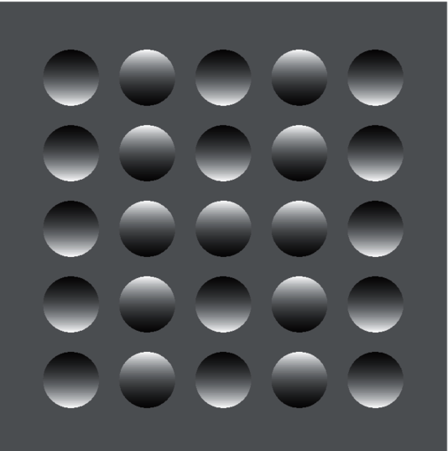

Slide 31
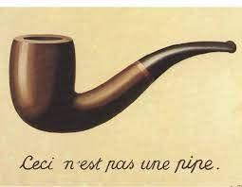

Slide 32
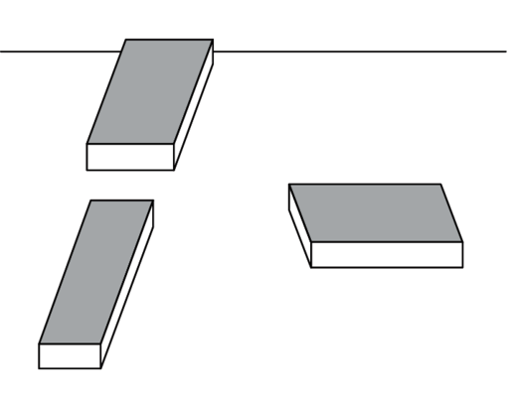

Slide 33
Informazione ottica binoculare
Disparità binoculare
Quando guardiamo gli oggetti con entrambi gli occhi, le immagini degli oggetti proiettate su ciascun occhio sono leggermente diverse (disparità binoculare)
L’entità della disparità dipende dalla distanza
Perciò l’informazione sulla disparità binoculare permette al cervello di calcolare le distanze relative degli oggetti (stereopsi)

Slide 34
Informazione extra-ottica monoculare
Accomodazione
informazioni sulla profondità possono essere ricavate dal grado di accomodazione (= variazione della curvatura) del cristallino

Slide 35
Informazione extra-ottica binoculare
Convergenza
L’angolo di vergenza è l’angolo formato dai due occhi quando fissano un punto nello spazio
lo sforzo muscolare connesso con l’aumento dell’angolo di vergenza (convergenza) fornisce una indicazione univoca sulla diminuzione della distanza

